Slide 1

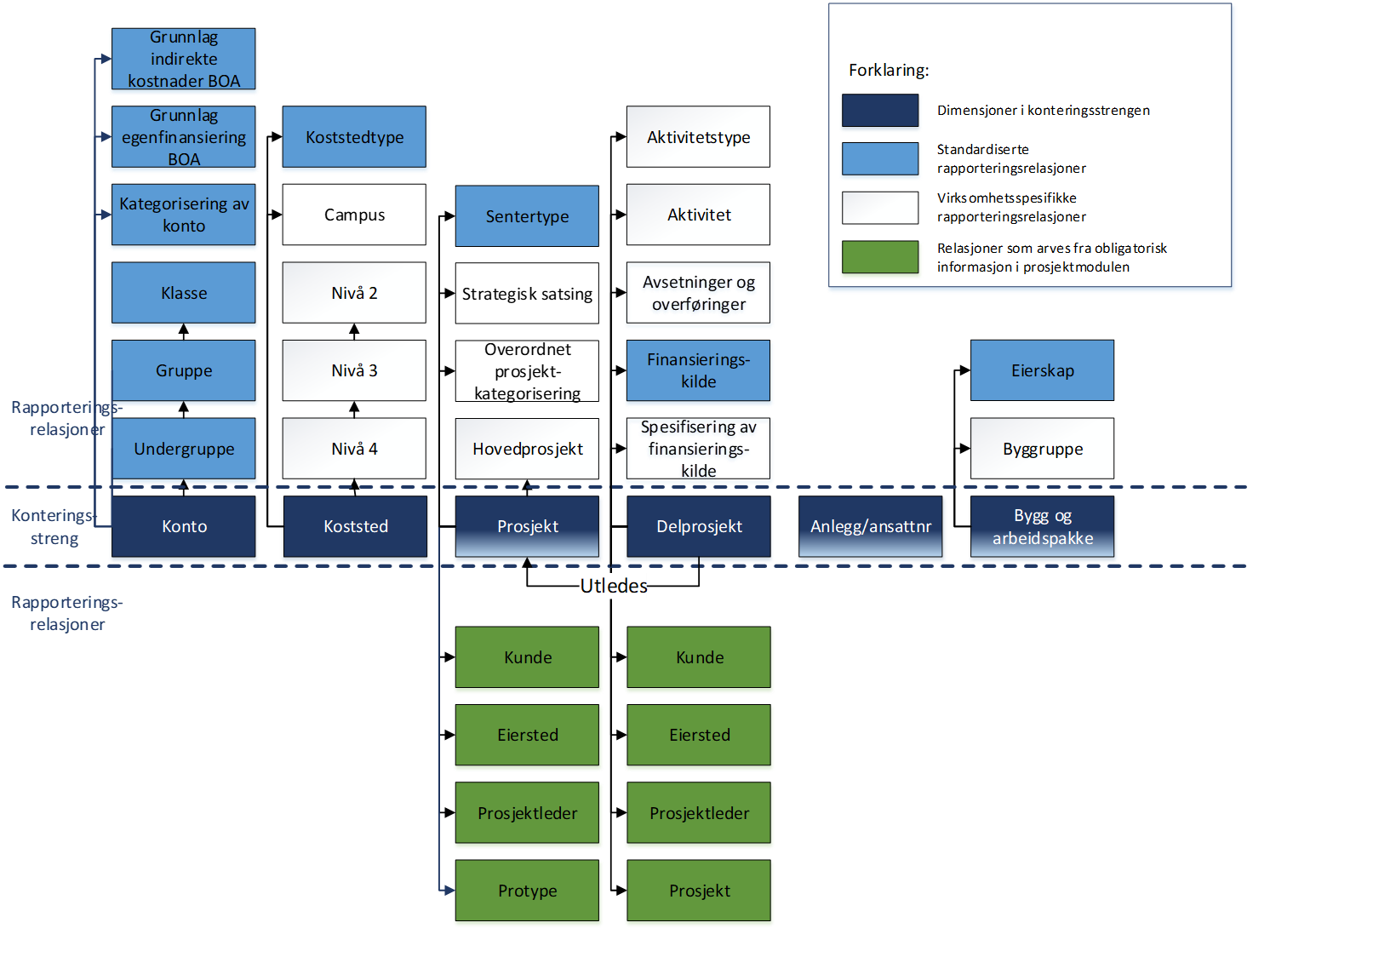
Innføring i BOTT økonomimodell
Basiskurs 3b
- BOA – mulighetene i ny løsning
- Prosjektstruktur BOA – nye prosjekter 2022
- Prosjektstruktur BOA - konvertering

Slide 2
“Fristilt koststed”
Hva er det –
og hva er konsekvensene?

Slide 3
«Fristilt ksted»
- eller skille eiersted/utøvende sted
DFØ-løsning bygger på «Fristilt koststed»
For BOA betyr det f.eks. at det er utøvende koststed som godskrives BOA-aktivitet
  Styres altså av koststed på transaksjonen
    Eiersted (prosjekt/delprosjekt) ikke av betydning for BOA-aktivitet
Dette har vært prinsippet i regnskapsføring (både BOA og BFV) også i dagens løsning
  Jfr. at vi innen BFV bokfører på «00-prosjekt» og bruker koststed for å identifisere hvor transaksjonen skjer
Men i Maconomy (BOA-budsjett) har vi ikke hatt muligheten for dette
    Vi har opprettet egne delprosjekter for hvert koststed involvert for å kunne få grunnlag for samspillsbudsjett

Slide 4
«Fristilt ksted» - forts.
DFØ-løsning gir muligheten for budsjettering på koststed
I og med at både budsjett og regnskap baserer seg på fristilt ksted er det også utviklet andre løsninger som forutsetter at prinsippet benyttes
NTNU – benytter prinsipielt «fristilt ksted», men kan fravikes
  Innen BOA er det anbefalinger om fravik (i gitte tilfeller)

Slide 5
Avveining vedr. Fristilt ksted – hva får man?
Hvis fristilt ksted
Færre delprosjekter
  Det er uansett transaksjonens sted (utøvende sted) som benyttes i både budsjett og regnskap for tilordning (sted)
Mulighet for automatisk omkontering (omveltning) ved flere finansieringskilder
Må manuelt justere egen-finansiering ved avtaler om skjevdelt egenfinansieringsandel
Hvis delprosjekt pr koststed
Mulighet for ulik egenfinansieringsandel for koststedene
  Og overskridelser hos et koststed kan isoleres til dette stedet
Mulighet for delprosjektledere på hvert koststed
Uansett – kostnader godkjennes av BDM på koststed på transaksjonen*
*) Det vil være mulig å tildele BDM på prosjekt til prosjektleder. Da vil hen kunne godkjenne alle prosjektets kostnader – uavhengig av transaksjonens sted. Dette vil gjelde uansett om fristilt ksted benyttes eller ikke. NTNU har foreløpig ingen konkrete planer om å tildele BDM til prosjektledere

Slide 6
BOA-aktivitet og egenfinansiering i BOTT
Hovedregel:
Koststed på transaksjonen¹⁾ bestemmer hvem som får BOA-inntekt/-aktivitet, hvem som dekker egenfinansiering osv.
Unntak: Egenfinansiering av leiestedsbruk dekkes av delprosjektets sted (slik som i dag)
¹⁾ Husk - budsjett er (systemmessig) også transaksjoner (dvs. utenom for leiestedsbruk spiller altså aldri delprosjektets eiersted noen rolle)
Fastsettelse av koststed for transaksjoner knyttet til personalkostnader skjer etter følgende regler:
 | Lønnspostering fra SAP (direkte på BOA-prosjekt) Indirekte kostnader (og egenfinansiering) | Frikjøp (lønnsoverføring BOA/BFV) Lønnsoverføring fra BOA, Indirekte kostnader (og tilhørende egenfinansiering) | Timeføring Direkte timepris, Indirekte kostnader (og tilhørende egenfinansiering)
Hovedregel: Koststed som benyttes på transaksjonen – både i BOA og BFV (avregningsprosjekt) | Den ansattes organisatoriske koststed
Grunnlag for overstyring av koststed på transaksjonen | Koststed lønnskontering – registrert i SAP | Koststed som ressursen er budsjettert spesifikt på i Unit4 ERP (budsjett). Dvs. at noen har spesifikt overstyrt ressursens organisatoriske koststed i budsjetteringen. Kan jo være den «riktige» løsningen hvis lønnskonteringen for vedkommende i BFV er overstyrt i SAP. Men vil skape en risiko for avvik mellom sted for belastning og godskrift | I/A – blir alltid ført mot organisatorisk koststed Vil altså kunne skape mismatch mellom belastning og godskrift

Slide 7
Kontostrengen
Utnyttelse av informasjon i kontostrengen
- Unngå dublering av informasjon!

Slide 8


Viktig utgangspunkt
Budsjettering skjer ved bruk av kontostrengen
  2 nye dimensjoner tilgjengelig for budsjettering

Slide 9
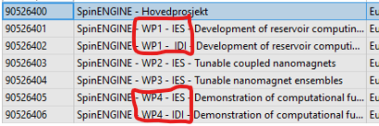
Arbeidspakke i kontostrengen - konsekvens
I Maconomy/OA har vi ikke arbeidspakke
  Vi har laget egne delprosjekter for arbeidspakker
  Hvis flere institutter jobber på 1 arbeidspakke har hver av disse instituttene gjerne egne delprosjekter for arbeidspakken
    Rapportering pr arbeidspakke må gjøres som summering av flere delprosjekter
I BOTT -> Kan velge delprosjekt (som tidligere) eller arbeidspakke (anbefaling)
  MEN – gjør i hvert fall ikke begge deler!

Slide 10

Ansattnummer i budsjett - konsekvens
I dag er det ganske vanlig å ha egne delprosjekt for stipendiater og postdoc
Lønn for disse kan i BOTT altså følges opp via ansattnummer på budsjett og regnskap
  Vi bør forenkle prosjektstrukturen ved ikke å dublisere informasjon
    siden ansattnummer er obligatorisk bør vi unngå egne delprosjekt
  Er det da nødvendig å ha egne delprosjekt for driftsmidler pr PhD/PostD???
    Vesentlighet/omfang
    Er dette «private» midler – eller skal det være nødvendige kostnader for prosjektgjennomføring

Slide 11
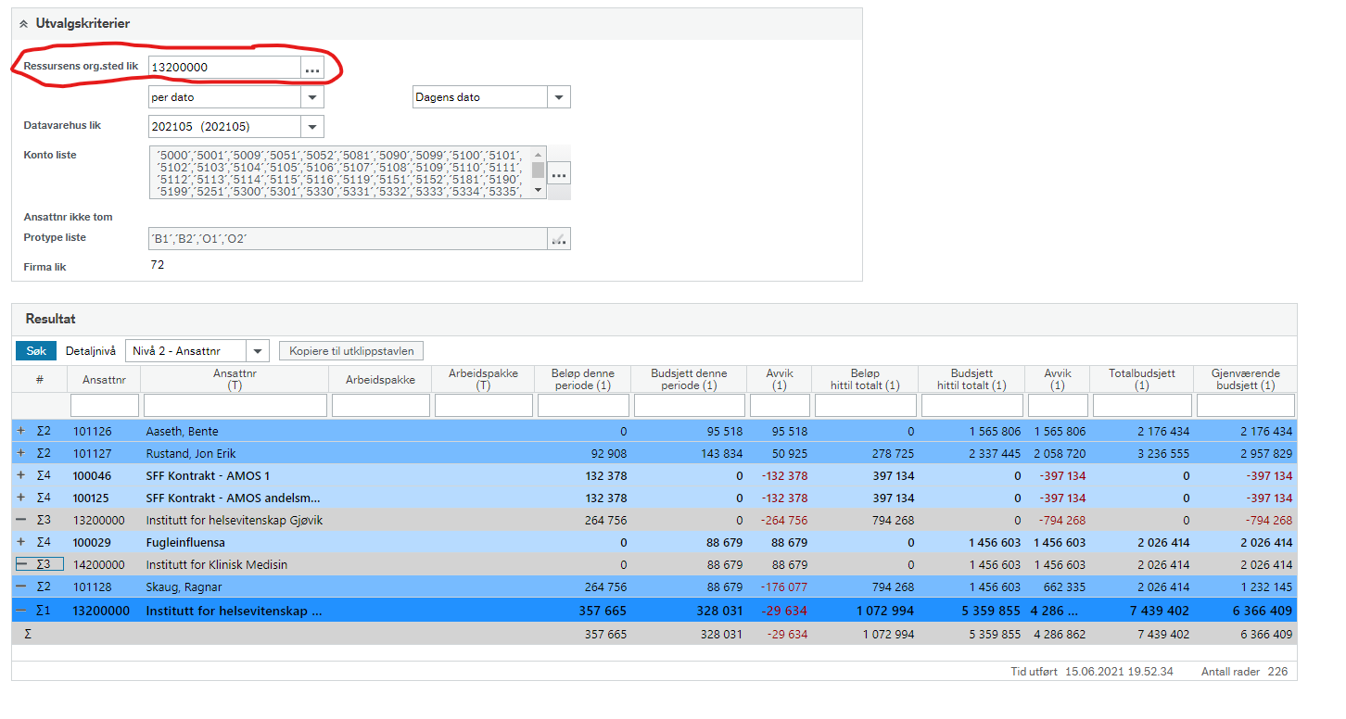
Oppfølging av ansatts BOA-arbeid vs. budsjett
Siden vi skal både budsjettere og regnskapsføre personalkostnader ned på ansatt (ansattnummer) blir det også mulighet for å følge opp (få rapport)

Slide 12
Sentral egenfinansiering i BOA prosjekt
Sentral egenfinansiering er all egenfinansiering som ikke kommer fra institutt (så både RSO-ansatte og andre bidrag fra sentralt eller fakultet)

Slide 13
Ny løsning – eget delprosjekt på BOA
I dag
For at sentral egenfinansiering ikke skal påvirke BOA-aktiviteten har vi et tilbud om en sentral – manuell - ompostering av lønnskostnader RSO, og tilhørende RSO-finansiering
  Mange feilkilder
Ny løsning
BFV-delprosjekt på BOA-prosjektet
Finansiering kan tilføres på starten av året, med normal kostnadsbelastning (f.eks. lønn månedlig)
  Ubenyttet finansiering inngår i avsetningene i BFV (og ikke i saldo på BOA)

Slide 14
Prosjektmodell BOA i BOTT økonomimodell

Slide 15

BOTT økonomimodell
Prosjekt-hierarki

Slide 16
BOTT økonomimodell
Anbefaling om hvilke relasjoner som skal benyttes for BOA-prosjekter
SFF, SFI, SFU, FME,
Nasjonalt senter
Annet senter
Ikke aktuell
Andre bidragsytere
EU – undervisning og annet
EU – Rammeprogram for forskning
Gave
Gaveforsterkning
Kommunale og fylkeskomm. Etater
NFR
Næringsliv og privat
Organisasjoner og stiftelser
Regionale forskningsfond
Statlige etater
Sentral egenfinansiering
Omveltning
NTNU Bærekraft
NTNU Energi
NTNU Havrom
NTNU Helse
Ikke aktuell
Ved behov
- Når det er naturlig å gruppere prosjekter; f.eks. ved senter
Liste kommer
Bidrag
Bidrag – EVU
Oppdrag
Oppdrag EVU

Slide 17
Anbefalinger for prosjekter som skal opprettes etter 1.1.2022
NB: Anbefalingene gjelder alle BOA-prosjekter, men ved konvertering av prosjekter pr. 1.1.22 kan det være historiske forhold som gjør det uhensiktsmessig å implementere disse anbefalingene.
For vurderinger/anbefalinger knyttet til konvertering er det derfor gitt en separat veiledning – ikke fokus i dette møtet
  Har blitt presentert for prosjektøkonomene tidligere, og vil være tema for basiskurs 3b
Utgangspunktet for vurderingene av prosjektstruktur var den prinsipielle beslutningen om fristilt koststed, og der anbefalingene bryter med dette utgangspunktet er fordelene og ulempene ved å fravike den prinsipielle beslutningen beskrevet

Slide 18
Prosjekt med 1 koststed og 1 finansiør
Hovedprosjekt
Rapporteringsrelasjon – benyttes hvis aktuelt
Prosjekt
1 prosjekt pr. kontrakt/avtale
Obligatorisk
Delprosjekt
Finansiør 1
Utg.pkt: 1 delprosjekt pr. finansiør
Arb.pakke 1
Arb.pakke 2
Arb.pakke 3
Arb.pakke n
Valgfritt - benyttes dersom det er aktuelt å rapportere eller styre på arbeidspakke

Slide 19
Prosjekt med 1 koststed og 1 finansiør
Hovedprosjekt
Rapporteringsrelasjon – benyttes hvis aktuelt
Prosjekt
1 prosjekt pr. kontrakt/avtale
Obligatorisk
Delprosjekt
Finansiør 1
Utg.pkt: 1 delprosjekt pr. finansiør
Arb.pakke 1
Arb.pakke 2
Arb.pakke 3
Arb.pakke n
Valgfritt - benyttes dersom det er aktuelt å rapportere eller styre på arbeidspakke

Slide 20
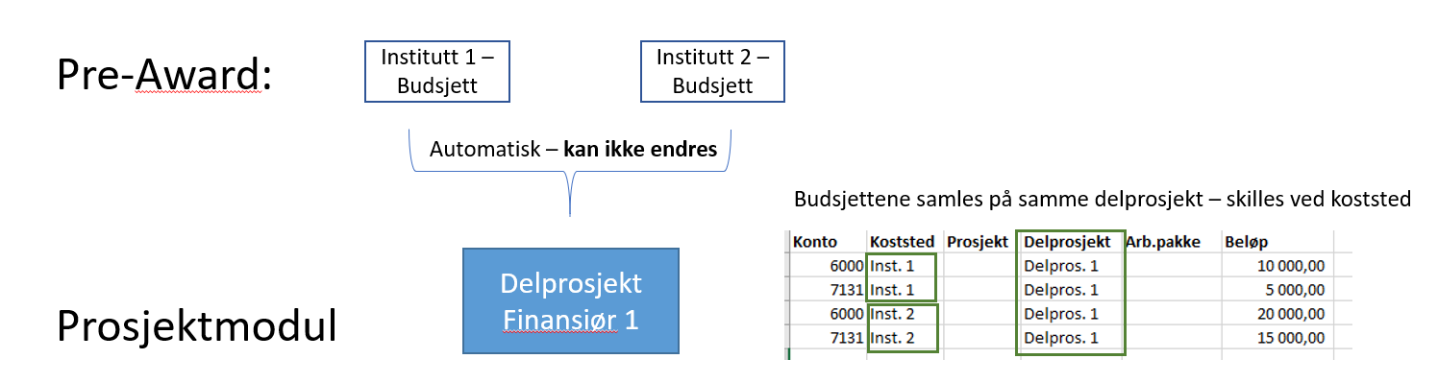
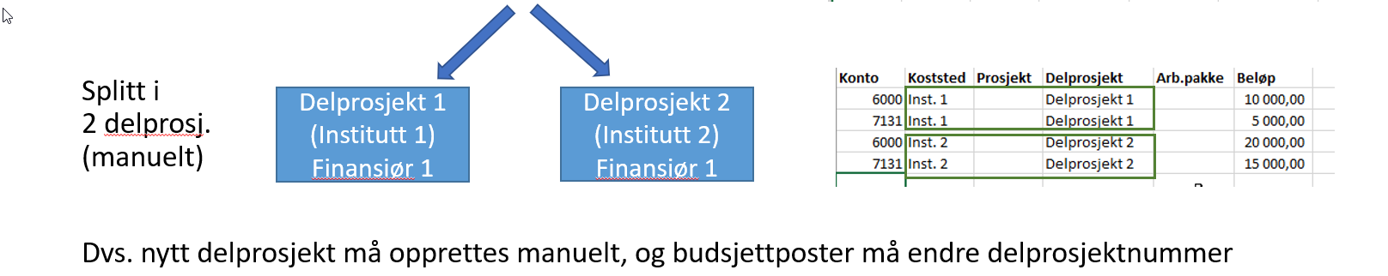
Prosjekt med 1 finansiør og flere koststeder
Anbefaling:
  Dersom det er 1 finansiør av prosjektet opprettes det egne delprosjekter for hvert involverte koststed
    Eksempel hvis 2 koststeder
  Egenfinansieringsandel på delprosjekt
    så med eget delprosjekt pr. koststed kan det være ulike egenfinansieringsandeler
    Arbeidspakker er på prosjektnivå – kan altså benyttes på tvers av delprosjektene

Slide 21
Prosjekt med 1 finansiør og flere koststeder
Anbefaling:
  Dersom det er 1 finansiør av prosjektet opprettes det egne delprosjekter for hvert involverte koststed
    Eksempel hvis 2 koststeder
  Egenfinansieringsandel på delprosjekt
    så med eget delprosjekt pr. koststed kan det være ulike egenfinansieringsandeler
    Arbeidspakker er på prosjektnivå – kan altså benyttes på tvers av delprosjektene

Slide 22
Arb.gruppens vurdering av fordeler og ulemper med å anbefale fravik fra fristilt koststed ved 1 finansiør
Fordel med å fravike:
Lokale delprosjektledere tydelig definert
Informasjonsflyt om personalforhold enklere:
  Permisjoner/sluttdato/stillingsbrøker etc
Koststedene får separate egenfinansieringsandeler
  Budsjettendringer hos ett koststed påvirker ikke egenfinansiering hos andre enheter
    Ikke behov for manuell regulering av EF mellom enheter
Enklere prosjektporteføljestyring (eierskap delprosjekt i stedet for basert på budsjettdata)
  NB: Gjelder kun for faktiske delprosjekter.
  Fordi det etter avtale kan benyttes «Fristilt koststed» er det ikke 100% trygt å basere total porteføljestyring på delprosjektenes eiersted
Ulemper med å fravike:
Det må manuelt opprettes egne delprosjekter.
Ingen informasjon i Unit4 ERP om hvem som er PØ for delprosjekt.
  Vil det være en lokal PØ som tar ansvaret?
Flere delprosjekter skal brukes for kontering – øker risikoen for feil
Ingen systemmessig verifikasjon mellom koststed og delprosjekt – det kan komme transaksjoner med «feil» koststed (i forhold til delprosjekt)

Slide 23
Mulighet til å fravike anbefaling
  Ved full enighet mellom involverte koststeder:
  Tillatt å avtale at man likevel benytter systemets løsning – fristilt koststed.
    Det anbefales at man i et slikt tilfelle også avtaler hvordan budsjettendringer/endringer i egenfinansiering skal håndteres mellom involverte enheter

Slide 24
Prosjekt 1 koststed og 2 finansiører
Anbefaling:
  Bruker Unit4 ERP standard funksjonalitet – 1 delprosjekt pr. finansiør men budsjetterer og regnskapsfører på omveltningsdelprosjekt
Pre-Award:
Prosjektmodul
Institutt 1
Hovedfinansiør
Budsjetterte kostnader
Finansiør 1
Budsj.Finans.
Finansiør 2
Budsj.Finans.
Prosjekt
Finansiør 1
Delprosjekt
Finansiør 1
Omveltnings-
delprosjekt
Delprosjekt
Finansiør 2
Konteringsnivå –
budsjett og regnskap
Omveltning – automatisk (daglig)

Slide 25
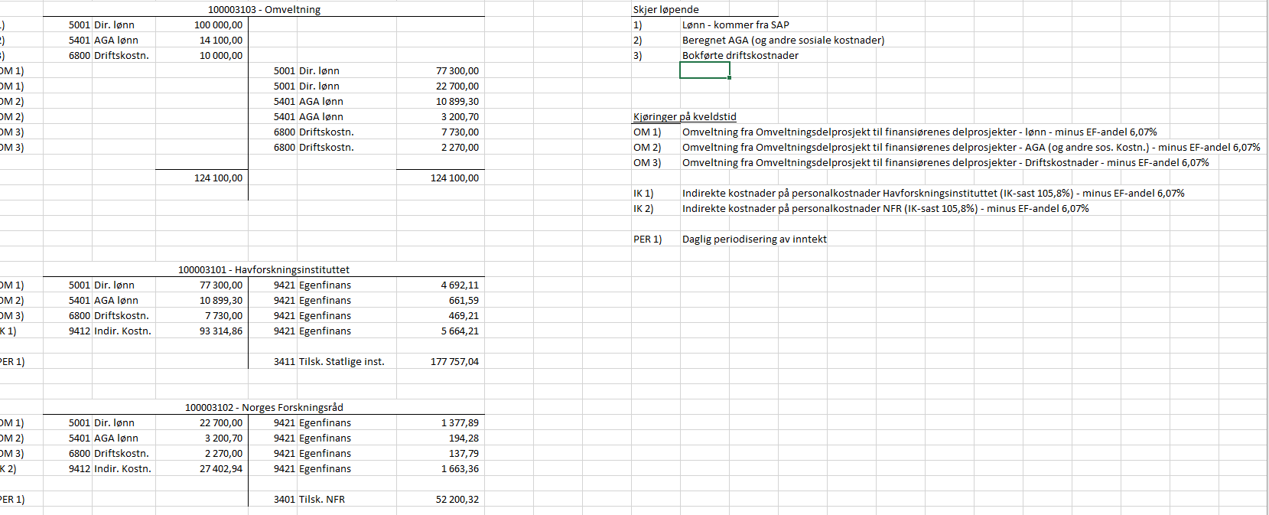
Regnskapsføring ved kostn.omveltning - eksempel
Andeler finansiering:
Havforskn.instituttet 77,3%
NFR 22,7%
EF-andel (begge delprosjekter) 6,07%

Slide 26

Prosjekt > 1 koststed og > 1 finansiør (senter)
Grunnstruktur – UBW standard
(fristilt koststed)
Ikke fristilt k-sted
Finansiering fra NFR, Stat og privat
Eksempelet: 5 enheter involvert
  => 3 * 5 = 15 delprosjekter + evt. delprosjekter for Sentral EF
Fakturering:
NFR kan faktureres fra prosjekt –får Institutt A som koststed på fakturaen.
Nær.liv og stat må faktureres fra salgsordremodul
  Institutt A bør gjøre dette
Inst. A må fakturere finansiørene for partneres midler (gjøres i prosjektmodul for NFR og salgsordremodul for Nær.liv og Stat
Hovedprosjekt
Prosjekt
Tilleggsdelprosjekt - manuelt
NFR
Inst. A
Nærings-liv
Inst. A
Stat
Inst. A
Sentr EF Inst. A
NFR
Inst. B
Nærings-liv
Inst. B
Stat
Inst. B
NFR
Inst. C
Nærings-liv
Inst. C
Stat
Inst. C
Sentr EF Inst. C
NFR
Inst. D
Nærings-liv
Inst. D
Stat
Inst. D
NFR
Inst. E
Nærings-liv
Inst. E
Stat
Inst. E
Sentr EF Inst. E
Partner-liste
Partner-liste
Partner-liste
Sentral egenfinansiering
NTNU-finansiering som ikke kommer fra institutt
Egne delprosjekter – egen finansieringskilde
  Kan tilføres finansiering ved starten på året
Arbeidspakker
Forklaringer:
Delprosjekter det i hovedsak vil bli regnskapsført på – evt. også sentral EF-delprosjekt (jfr. imidlertid «Praktisk tilnærming» (neste side))
Manuell kostnadsomveltning – månedlig – for det som ikke er direktekontert mot riktig delprosjekt

Slide 27
Praktiske tilnærminger
Mer detaljert nedbrytning enn de nødvendige delprosjektene pr. finansieringskilde bør unngås
  F.eks. ikke opprett egne delprosjekter pr. stipendiat eller for driftsmidler stipendiat/postdoc
    Jfr. Informasjon gitt tidligere om utnyttelse av kontostrengen
Hvis det gir en forholdsvis riktig fordelt periodisert aktivitet mellom de ulike finansieringskildene kan det vurderes kontering av lønn direkte mot andre delprosjekter enn NFR-delprosjektene
  for å unngå manuell kostnadsomveltning av disse kostnadene

Slide 28
Arb.gruppens vurdering av fordeler og ulemper med å anbefale fravik fra fristilt koststed ved flere finansiører
Fordel med å fravike:
Lokale delprosjektledere tydelig definert
Informasjonsflyt om personalforhold enklere:
  Permisjoner/sluttdato/stillingsbrøker etc
Koststedene får separate egenfinansieringsandeler
  Budsjettendringer hos ett koststed påvirker ikke egenfinansiering hos andre enheter
    Ikke behov for manuell regulering av EF mellom enheter
Enklere prosjektporteføljestyring (eierskap delprosjekt i stedet for basert på budsjettdata)
  NB: Gjelder kun for faktiske delprosjekter. Hvis det f.eks. er prosjekter hvor det ikke blir anbefalt flere delprosjekter vil total porteføljestyring likevel måtte skje på budsjettdata
Ulemper med å fravike:
Det må manuelt opprettes egne delprosjekter
Ingen informasjon i Unit4 ERP om hvem som er PØ for delprosjekt.
  Vil det være en lokal PØ som tar ansvaret?
Flere delprosjekter skal brukes for kontering – øker risikoen for feil
Ingen systemmessig verifikasjon mellom koststed og delprosjekt – det kan komme transaksjoner med «feil» koststed (i forhold til delprosjekt)
Må gjøre manuell kostnadsomveltning (på hvert institutt) – månedlig
  Ved fristilt koststed blir det automatisert rutine for dette
Bortsett fra dette pkt er fordelene og ulempene de samme som ved 1 fin.

Slide 29
Gruppediskusjon:
Ny funksjonalitet BOA og anbefalt prosjektstruktur
Diskuter i gruppene:
Ser dere muligheter for å utnytte ny funksjonalitet og anbefalinger til prosjektstruktur BOA på en måte som vil bidra til bedre styring av
  BOA-prosjektene
  Samspillet med BFV og kontroll på BOA-aktiviteten

Slide 30
Konvertering av BOA-porteføljen
Anbefalinger og eksempler

Slide 31
Anbefalinger knyttet til konvertering BOA
Utgangspunkt:
Dersom det ikke er noen kriterier beskrevet i denne veiledningen som er til hinder vil det ofte være det enkleste å videreføre dagens inndeling i delprosjekter

Slide 32

«Kontraktsbeløp» på delprosjekt
På alle delprosjekter som opprettes må det angis kontraktsbeløp
På konverterte prosjekter vil dette være:
  Mer detaljert informasjon om hvordan dette skal beregnes – og fordeles mellom flere delprosjekter – vil komme på et senere tidspunkt
    Men fordi prosjektstrukturen i veldig mange tilfeller vil bli endret i forhold til dagens struktur i Maconomy vil det antakelig være mest hensiktsmessig å først beregne dette på prosjektnivå – og deretter fordele dette til delprosjektene

Slide 33
Enkelt prosjekt – ingen «delprosjekt» i Maconomy
Hovedregel
Den mest normale konverteringen
BOTT (Unit4)
Maconomy
Prosjekt
Prosjekt uten delprosjekt
Delprosjekt
Finansiør 1

Slide 34
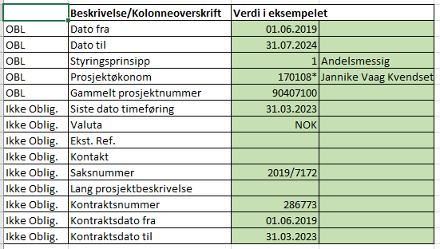
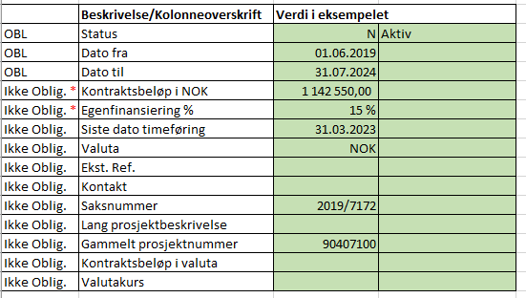
Relasjonene benyttes ikke på BOA, så i konverteringsarket vil disse være skjult – så vil «Ikke aktuelt» bli utfylt fra sentralt hold
Ikke aktuelt
Ikke aktuelt
Ikke aktuelt
Ikke aktuelt
Ikke aktuelt
Ikke aktuelt
NFR
904071*
Fra liste
904071* Mitistress
904071100* Mitistress
Annen info i datainnsamlingsark
12110* NFR
12110* NFR
Annen info i datainnsamlingsark
64250500 EPT
64250500 EPT
129878* Francesco Cherubini
129878* Francesco Cherubini
B1 Bidrag
904071*
* Verdier ikke fastsatt ennå – har brukt dagens nummer

Slide 35
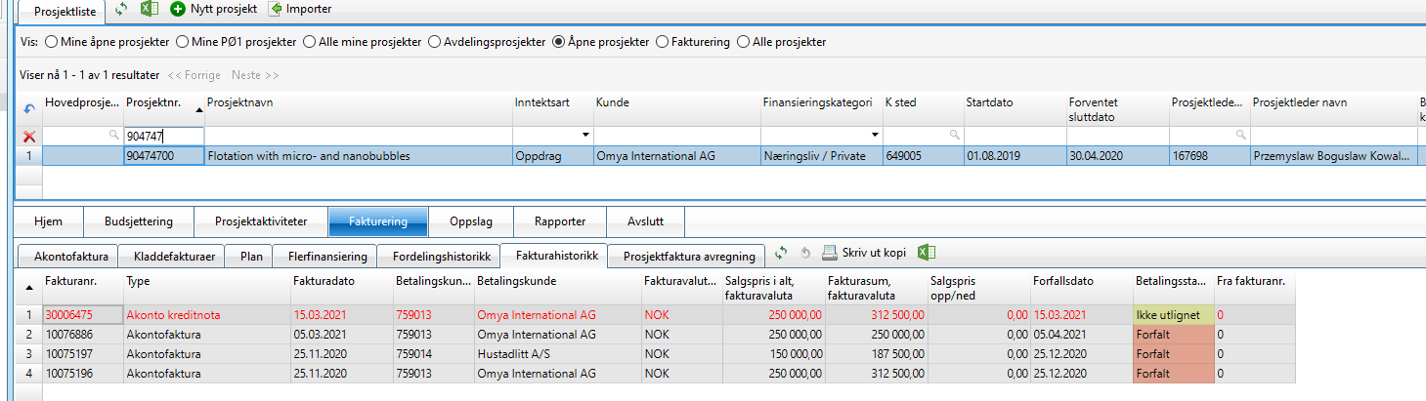

Enkelt prosjekt – ingen «delprosjekt» i Maconomy
(Prosjekt med 1 koststed og 2 finansiører)
Obligatorisk –
hvis flere fin.kilder
Hvis det er fakturert/skal faktureres kunder innen flere finansieringskilder (fin.kategorier)
  Må ha eget delprosjekt for hver finansieringskilde (eller hver kunde)
BOTT (Unit4)
Maconomy
Prosjekt
Prosjekt uten delprosjekt
Forklaringer:
Kostnads-omveltning
Delprosjekt
Fin.kilde 1
Delprosjekt
Fin.kilde 2
Delprosjekt det vil bli regnskapsført på
Automatisk daglig kostnadsomveltning

Slide 36
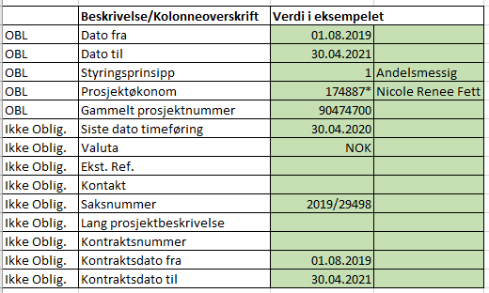
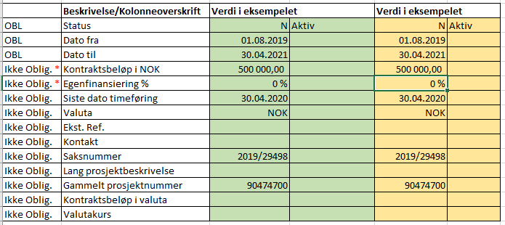
Ikke aktuelt
Ikke aktuelt
Ikke aktuelt
Ikke aktuelt
Ikke aktuelt
Ikke aktuelt
Ikke aktuelt
Ikke aktuelt
Ikke aktuelt
Næringsliv og privat
Næringsliv og privat
904747*
Fra liste
Fra liste
904747* Floatation w/micro- and nanobubbles
904747100* Floatation w/micro- and nanobubbles
904747101* Floatation w/micro- and nanobubbles
Annen info i datainnsamlingsark
Annen info i datainnsamlingsark
759013* Omya Intern. AG
759013* Omya Intern. AG
759014* Hustadlitt AS
64900500 IGP
64900500 IGP
64900500 IGP
167698* Przemyslaw B. Kowalchuk
167698* Przemyslaw B. Kowalchuk
167698* Przemyslaw B. Kowalchuk
O1 Oppdrag
904747*
904747*
* Verdier ikke fastsatt ennå – har brukt dagens nummer

Slide 37
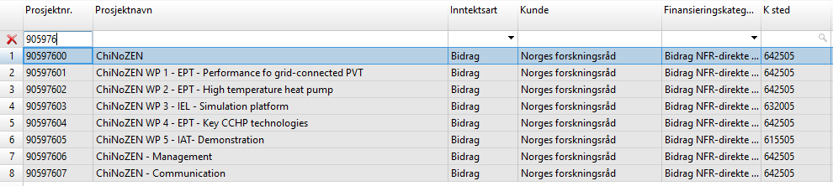

Forholdsvis enkelt prosjekt –
Ikke altfor detaljert inndeling i delprosjekter i Maconomy
Eksempelvis – 1 delprosjekt pr koststed eller 1 delprosjekt pr arb.pakke
Hovedregel
Viderefør dagens prosjektstruktur
Prosjekt
Delpr. 1 EPT
Delpr. 2 EPT
Delpr. 3 IEL
Delpr. 4 EPT
Delpr. 5 IAT
Delpr. Mgt EPT
Delpr. Comm EPT
Koord-prosj.
Alternativ
1 Delprosjekt pr institutt og bruk av arb.pakker
Prosjekt
Delpr. 1 EPT
Delpr. 2 IEL
Delpr. 3 IAT
Koord-prosj.
WP 1
WP 2
WP 3
WP4
WP 5
WP6 - Mgt
WP 7 – Comm

Slide 38

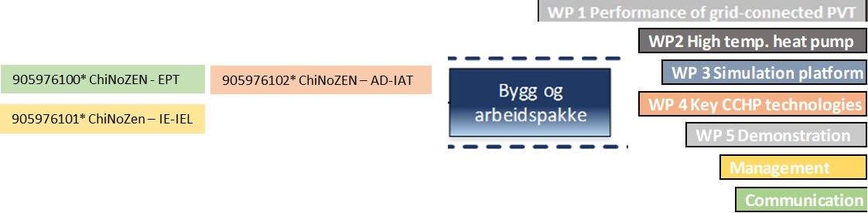
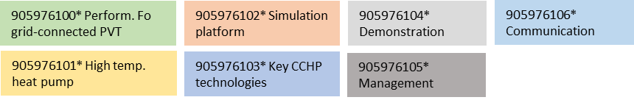
Hovedregel
Viderefør dagens prosjektstruktur

Slide 39
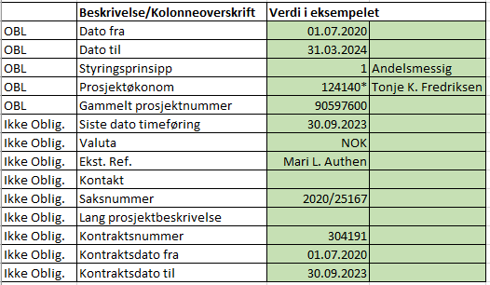
Ikke aktuelt
Ikke aktuelt
Ikke aktuelt
Ikke aktuelt
Ikke aktuelt
Ikke aktuelt
Ikke aktuelt
Ikke aktuelt
Ikke aktuelt
Ikke aktuelt
Ikke aktuelt
Ikke aktuelt
Ikke aktuelt
Ikke aktuelt
Ikke aktuelt
Ikke aktuelt
Ikke aktuelt
Ikke aktuelt
Ikke aktuelt
Ikke aktuelt
Ikke aktuelt
Ikke aktuelt
Ikke aktuelt
Ikke aktuelt
NFR
NFR
NFR
NFR
NFR
NFR
NFR
905976*
Fra liste
Fra liste
Fra liste
Fra liste
Fra liste
Fra liste
Fra liste
905976* ChiNoZEN
905976100* Perform. Fo grid-connected PVT
905976102* Simulation platform
905976104* Demonstration
905976106* Communication
905976101* High temp. heat pump
905976103* Key CCHP technologies
905976105* Management
12110* NFR
12110* NFR
12110* NFR
12110* NFR
12110* NFR
12110* NFR
12110* NFR
12110* NFR
64250500 EPT
64250500 EPT
63200501 IE- IEL
61550501 AD - IAT
64250500 EPT
64900500 EPT
64250500 EPT
64250500 EPT
101654* Vojislav Novakovic
101654* Vojislav Novakovic
104709* Olav Fosso
170892* Niki Gaitani
101654* Vojislav Novakovic
101654* Vojislav Novakovic
101654* Vojislav Novakovic
101654* Vojislav Novakovic
B1 Bidrag
905976*
905976*
905976*
905976*
905976*
905976*
905976*
* Verdier ikke fastsatt ennå – har brukt dagens nummer

Slide 40
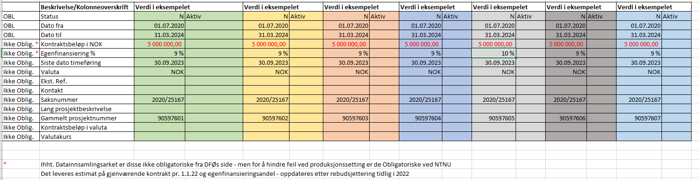
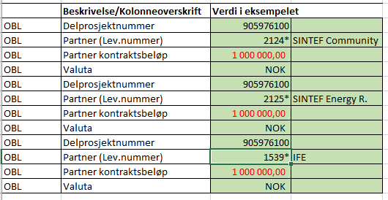
Annen info om delprosjekt i datainnsamlingsark
Info om partnere i datainnsamlingsark

Slide 41
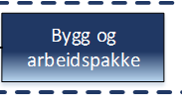
Ikke aktuelt
Ikke aktuelt
Ikke aktuelt
Ikke aktuelt
Ikke aktuelt
Ikke aktuelt
Ikke aktuelt
Ikke aktuelt
Ikke aktuelt
Ikke aktuelt
Ikke aktuelt
Ikke aktuelt
NFR
NFR
NFR
905976*
Fra liste
Fra liste
Fra liste
905976* ChiNoZEN
905976100* ChiNoZEN - EPT
905976102* ChiNoZEN – AD-IAT
905976101* ChiNoZen – IE-IEL
12110* NFR
12110* NFR
12110* NFR
12110* NFR
64250500 EPT
64250500 EPT
63200501 IE- IEL
64900500 EPT
101654* Vojislav Novakovic
101654* Vojislav Novakovic
104709* Olav Fosso
101654* Vojislav Novakovic
B1 Bidrag
905976*
905976*
905976*
* Verdier ikke fastsatt ennå – har brukt dagens nummer

Slide 42
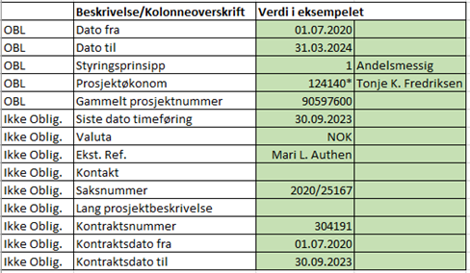
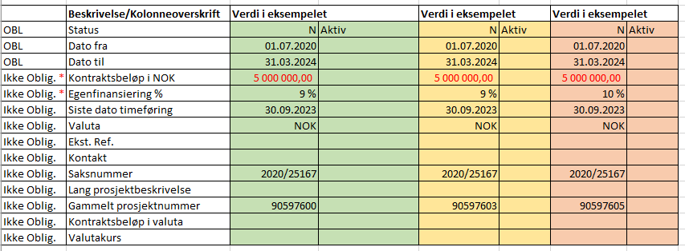
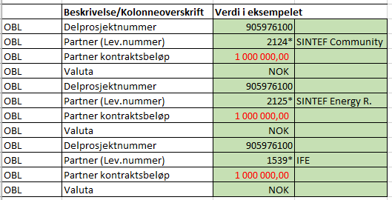
Annen info om prosjekt i datainnsamlingsark
Annen info om delprosjekt i datainnsamlingsark
Info om partnere i datainnsamlingsark
Info om arbeidspakker i datainnsamlingsark

Slide 43
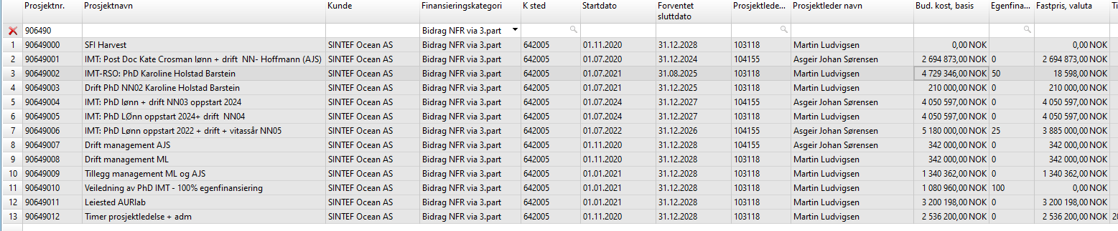
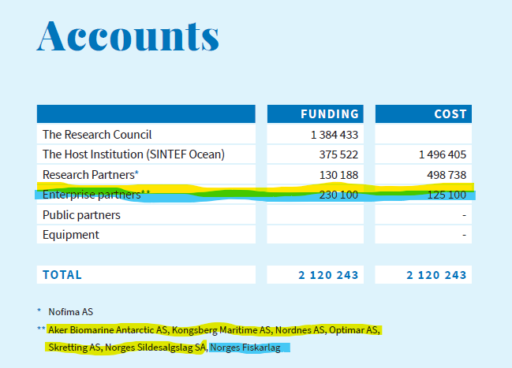
Senter (SFI, SFF osv) hvor NTNU ikke er koordinator
NTNU har hittil brukt «NFR via 3.part» på disse – dette er ofte en unøyaktighet som må rettes i forbindelse med konvertering
Må ha delprosjekter for hver finansieringskilde
Strengt tatt er det nok 2 finansieringskilder (Nær.liv/Privat og Org./stiftelser) men antar at Norges Fiskarlag er veldig liten finansiør
> Opprett kun delprosjekt for 1 fin.kilde ekstra

Slide 44
Alt. for konvertering av senter via 3.part
Mulighet – Viderefør dagens struktur men med flere delprosjekter
Eget delprosj. Pr fin.kilde
906490*
SFI Harvest
NFR
DP 100
Nær.liv
DP100
NFR
DP 101
Nær.liv
DP101
Sent EF
DP 102
NFR
DP 103
Nær.liv
DP103
NFR
DP 104
Nær.liv
DP104
NFR
DP 112
Nær.liv
DP112
OSV
90649000
90649001
90649002
90649003
90649004
90649012
Forklaringer:
Delprosjekter det i hovedsak vil bli regnskapsført på – i tillegg til sentral EF-delprosjekt
Manuell kostnadsomveltning – månedlig – for det som ikke er direktekontert mot riktig delprosjekt
Arbeidspakker

Slide 45
Alt. for konvertering av senter via 3.part
Anbefaling
Vil fungere her – hvor det er kun 1 koststed.
Vil også fungere hvis flere koststeder er enige om å bruke fristilt koststed
Samle dagens delprosjekter i felles delprosjekt
906490*
SFI Harvest
OMVELT
DP100
NFR
DP 101
Nær.liv
DP102
Sent EF
DP 103
90649002
90649000 – 90649001
90649003 - 90649012
Forklaringer:
Delprosjekter det i hovedsak vil bli regnskapsført på – i tillegg til sentral EF-delprosjekt
Automatisk daglig kostnadsomveltning
Arbeidspakker

Slide 46
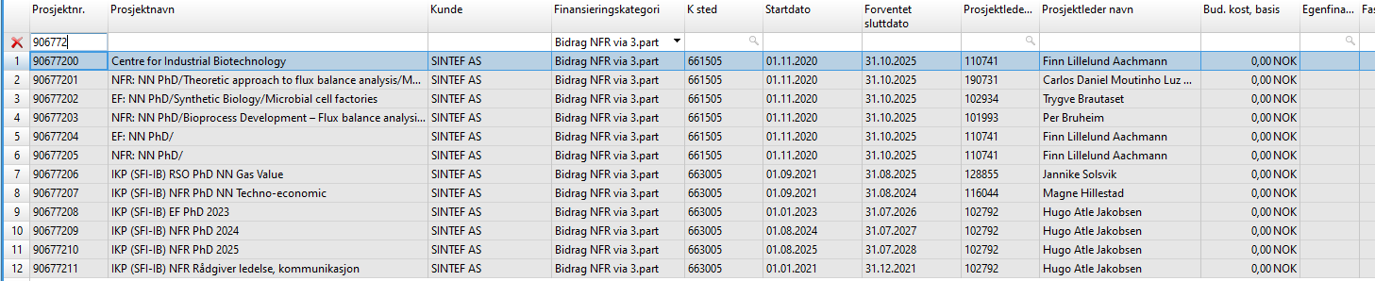
Alt. for konvertering av senter via 3.part – flere koststeder
Anbefaling
Hvis man ikke ønsker å benytte fristilt koststed kan følgende alternativ være aktuelt
906772*
Centr. for Ind. Biotech
NFR
DP100
66150501
Nær.liv
DP101
66150501
Sent EF
DP 102
66300501
NFR
DP103
66300501
Nær.liv
DP104
66300501
90677200 – 90677205
90649006
90677207 – 90677211
Forklaringer:
Delprosjekter det i hovedsak vil bli regnskapsført på – i tillegg til sentral EF-delprosjekt
Manuell kostnadsomveltning – månedlig – for det som ikke er direktekontert mot riktig delprosjekt
Arbeidspakker

Slide 47
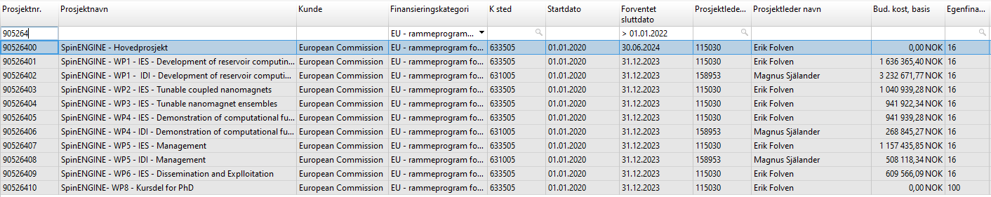

EU-prosjekt med WP og flere koststeder
Anbefaling
Videreføring av dagens prosjektstruktur
905264*
SpinEngine
905264100
WP1 - IES
63350501
905264101
WP1 - IDI
63100501
OSV
905264106
WP5 - IES
63350501
905264107
WP5 - IDI
63100501
905264108
WP6 - IES
63350501
905264109
WP8 - Kurs
63350501
90526407
90526401
90526402
Koordinator
- Partnerliste
90526408
90526409
90526410

Slide 48
EU-prosjekt – bruk av arb.pakker i UBW
905264*
SpinENGINE
Alternativ 1 : Eget delprosjekt pr. koststed
905264100
Delprosjekt IES
63350501
905264101
Delprosjekt IDI
63100501
Koord-prosj.
WP 1 Devel. Res. comp
WP 2 Tunabled cpled nano
WP 3 Tunabled cpled ense
WP 4 Domo of comp. func
WP 5 Managem.
WP 6 Dissemin.
WP 8 – Kursdel
905264*
SpinENGINE
Alternativ 2 : Bruke fristilt koststed
(bortsett fra delprosjekt kursdel er det samme EF)
905264100
Delprosjekt IES
63350501
Koord-prosj.
WP 1 Devel. Res. comp
WP 2 Tunabled cpled nano
WP 3 Tunabled cpled ense
WP 4 Domo of comp. func
WP 5 Managem.
WP 6 Dissemin.
WP 8 – Kursdel
905264*
SpinENGINE
Alternativ 3 : Bruke fristilt koststed – men eget delprosjekt for kursdel (100% EF)
905264100
Delprosjekt IES
63350501
905264101
Kursdel PhD
63350501
Koord-prosj.
WP 1 Devel. Res. comp
WP 2 Tunabled cpled nano
WP 3 Tunabled cpled ense
WP 4 Domo of comp. func
WP 5 Managem.
WP 6 Dissemin.
WP 8 – Kursdel

Slide 49


Datakonverteringsark - arbeidskrevende
Faste data – bygger på prosjektstrukturen

Slide 50
Fase 2: TRINNVIS INNFØRING BOTT ØKONOMIMODELL
BESTEMME
PROSJEKTSTRUKTUR
FOR ØKONOMISTYRING
KONVERTERING AV
EKSISTERENDE
PROSJEKTER
LEGGE BUDSJETT MED
NY ØKONOMIMODELL
I BEVISST PLAN
BUDSJETT OG REGNSKAP
I BEVISST INNSIKT OG PLAN MED NY ØKONOMIMODELL
OPPLÆRING I
ØKONOMIMODELL
Milepæl 1
Frist: 28.6
Basiskurs ferdig avholdt
Milepæl 2
Frist: 3.9
Kvalitetssikring av oppsett
av prosjektstruktur for
BFV og BOA er ferdig
Milepæl 3
Frister:
BFV: 20.9 BOA: 20.10
Alle eksisterende prosjekt på
BFV og BOA er ferdig konvertert
Milepæl 4
Frist: Ikke fastsatt
Årsbudsjett BFV for 2022
er levert i ny økonomimodell
DRIFT
1. jan
TIDSLINJE:
Basiskurs i prosjektstrukturer og datainnsamlingsark
Fakultet/institutt bestemmer prosjektstrukturer for BFV og BOA. Samtidig fortsetter arbeidet med datainnsamlingsarket
Fakultet/institutt jobber med å konvertere eksisterende prosjekter og legger inn i datainnsamlingsarket
Ferdigstille årsbudsjett
21. juni
28. juni
3. sep
20. sep
20. okt
Budsjettfrist blir bestemt senere
1. jan

